Slide 1
LA SCUOLA PRIMARIA: CURRICOLO ESPLICITO ED IMPLICITO
A CURA DI
AMBRA SIGNORI, ROSARIA GUAGGENTI, LISA DE GIUSTI

Slide 2
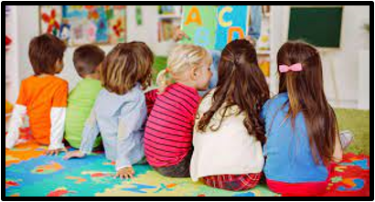

SCIENZE DELLA FORMAZIONE PRIMARIA
TIROCINIO SECONDO ANNO – T1
Dai Campi di Esperienza della Scuola dell'Infanzia
Alle aree disciplinari
Scuola Primaria

Slide 3



SCUOLA PRIMARIA
SCIENZE DELLA FORMAZIONE PRIMARIA
TIROCINIO SECONDO ANNO – T1
LA SCUOLA PRIMARIA ​https://www.mim.gov.it/scuola-primaria
Da scuola ELEMENTARE a scuola PRIMARIA
La nuova dicitura è introdotta dalla legge 53/2003
Allinearsi alle direttive europee
È parte di un ciclo più ampio (il primo gradino del Primo Ciclo di Istruzione)
Modifica dei programmi: interdisciplinarietà e competenze trasversali (non più solo contenuti elementari)

Slide 4
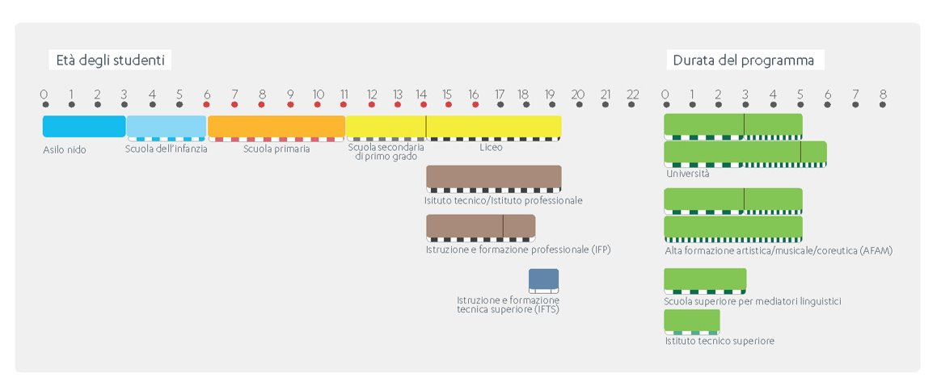

SCUOLA PRIMARIA
SCIENZE DELLA FORMAZIONE PRIMARIA
TIROCINIO SECONDO ANNO – T1
LA SCUOLA PRIMARIA
​https://www.mim.gov.it/scuola-primaria
È OBBLIGATORIA
fa parte, insieme alla scuola secondaria di primo grado, del primo ciclo di istruzione
​Scuola primaria + secondaria di primo grado = 8 anni
Destinatari: bambini tra i 6 e gli 11 anni

Slide 5
FORMAZIONE DEI GRUPPI CLASSE
SCIENZE DELLA FORMAZIONE PRIMARIA
TIROCINIO SECONDO ANNO – T1
CLASSI: minimo di 15 - massimo di 26 alunni
Se c'è un alunno con disabilità in situazione di gravità è possibile richiedere che la classe non accolga più di 20 alunni
PLURICLASSI: se il numero delle iscrizioni è inferiore a 15 (accolgono alunni che frequentano differenti anni di corso, da 8 a 18).
Gli alunni Nai (Neo Arrivati in Italia) vengono inseriti nella classe in base all’età anagrafica (salvo altre decisioni prese dal corpo docenti)

Slide 6
SCIENZE DELLA FORMAZIONE PRIMARIA
TIROCINIO SECONDO ANNO – T1
CURRICOLO ESPLICITO
CURRICOLO IMPLICITO
LE METE FORMATIVE:
FINALITA’
DISCIPLINE
TRAGUARDI DI COMPETENZA
LE VARIABILI ORGANIZZATIVE:
ORGANIZZAZIONE DEGLI SPAZI
ORGANIZZAZIONE DEI TEMPI
GESTIONE DEL GRUPPO DI ALUNNI

Slide 7




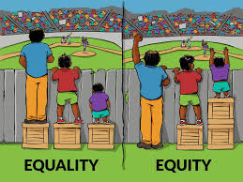

LE FINALITÀ
SCIENZE DELLA FORMAZIONE PRIMARIA
TIROCINIO SECONDO ANNO – T1
“La finalità del primo ciclo è l’acquisizione delle conoscenze e delle abilità fondamentali per sviluppare le competenze culturali di base nella prospettiva del pieno sviluppo della persona”
Cura l'accesso facilitato per gli alunni con disabilità
Previene l'evasione e contrasta la dispersione
Persegue il miglioramento della qualità del sistema di istruzione
Rimuove gli ostacoli alla frequenza
Valorizza i talenti

Slide 8

LE FINALITÀ... ieri e oggi
SCIENZE DELLA FORMAZIONE PRIMARIA
TIROCINIO SECONDO ANNO – T1
Programmi ministeriali
Indicazioni nazionali
acquisizione di tutti i fondamentali tipi di linguaggio
sviluppo del concetto di numero
alfabetizzazione culturale
Sviluppo delle competenze culturali di base in una dimensione multilinguistica e interculturale
si formano cittadini consapevoli e responsabili a tutti i livelli, da quello locale a quello europeo.

Slide 9




CURRICOLO IMPLICITO
Consapevolezza delle proprie potenzialità
Esperienze significative
Progetto di vita
Linguaggi e codici della nostra cultura
Orizzonte allargato alle altre culture
Uso consapevole dei nuovi media
SENSO DELL'ESPERIENZA EDUCATIVA
ALFABETIZZAZIONE CULTURALE DI BASE
AMBIENTE DI APPRENDIMENTO
CITTADINANZA E COSTITUZIONE
Flessibilità degli spazi (approccio operativo-laboratoriale)
Legame fra scuola e territorio
Partecipazione delle famiglie: integra, crea ponti, valorizza
Adeguati nei riguardi delle diversità
Permette l'esplorazione e la scoperta: problematizzazione
Incoraggia l'apprendimento cooperativo
Promuove la consapevolezza del proprio modo di apprendere
Cittadinanza attiva
Prendersi cura di se stessi, degli altri, dell'ambiente
Cooperazione
Senso di legalità - sviluppo di un’etica della responsabilità - coinvolgimento in routine (cura dei luoghi, partecipazioni a decisioni comuni)

Slide 10












SCIENZE DELLA FORMAZIONE PRIMARIA
TIROCINIO SECONDO ANNO – T1
Può essere specialista
Per le classi quarte e quinte c'è l'insegnante specialista

Slide 11





https://www.mim.gov.it/documents/20182/0 Linee+guida+STEM.pdf/2aa0b11f-7609-66ac-3fd8-2c6a03c80f77?version=1.0&t=1698173043586
EDUCAZIONE CIVICA (link linee guida)
33 ore annuali interdisciplinare e spalmate tra tutti i docenti
Si aggiunge arte per valorizzare gli aspetti creativi
Insegnamento della Religione Cattolica con docente nominato dalla Curia ed è un insegnamento a scelta della famiglia
Anno scolastico 2023/2024:
È iniziata l'introduzione delle STEM nel Piano Triennale dell'Offerta Formativa delle scuole primarie.

Slide 12

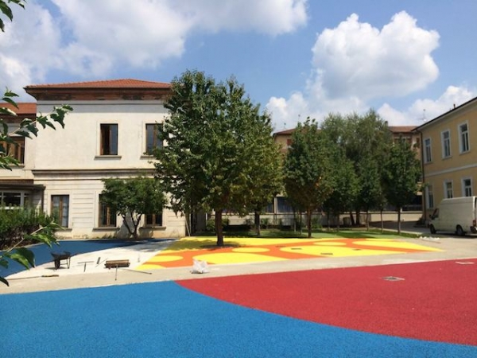
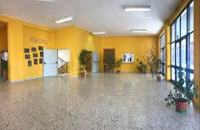
CURRICOLO IMPLICITO-SPAZI
SCIENZE DELLA FORMAZIONE PRIMARIA
TIROCINIO SECONDO ANNO – T1
ESTERNI
INTERNI
VIRTUALI

Slide 13
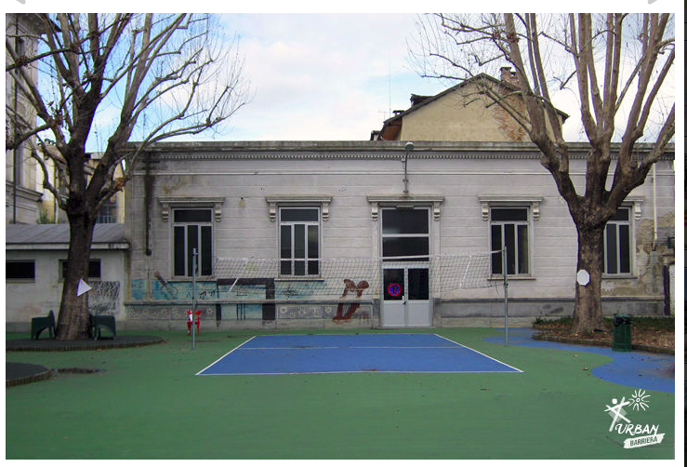
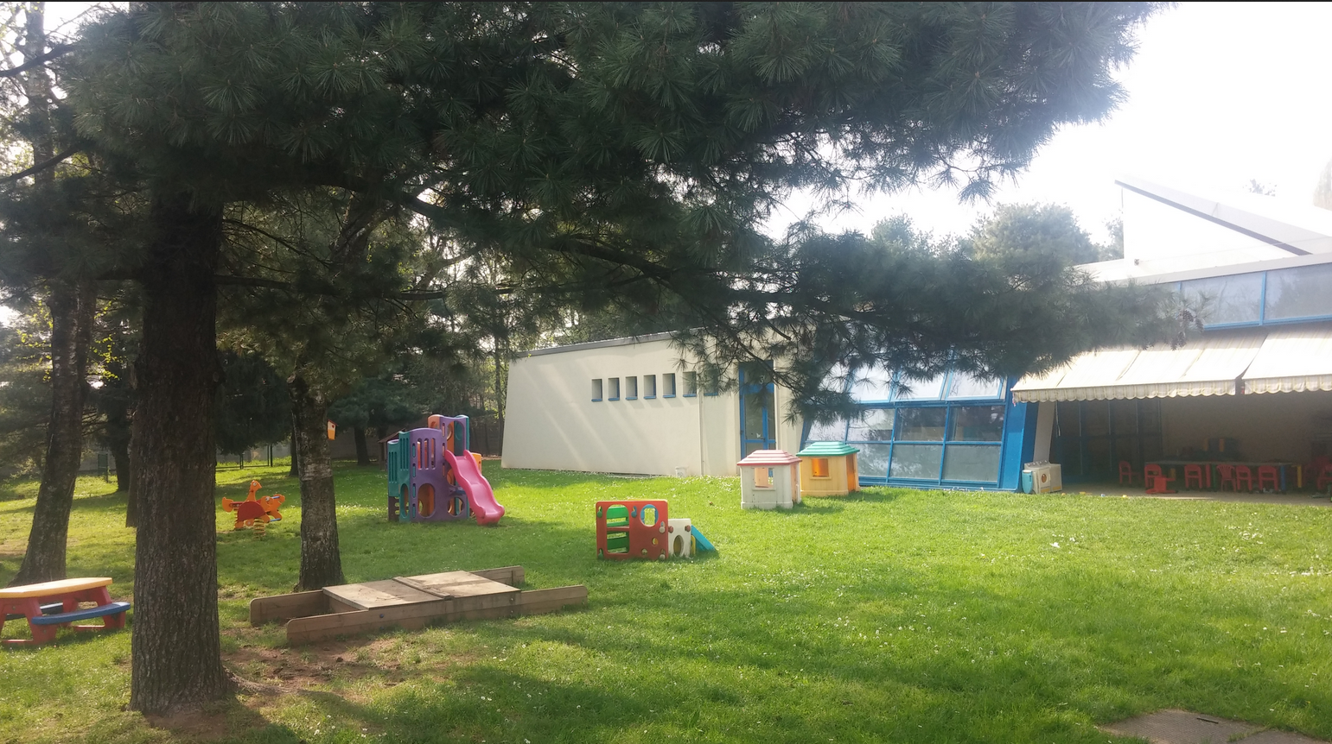


CURRICOLO IMPLICITO-SPAZI
SCIENZE DELLA FORMAZIONE PRIMARIA
TIROCINIO SECONDO ANNO – T1
Esercitazione fase 1 della griglia

Slide 14
SPAZI INTERNI
SCIENZE DELLA FORMAZIONE PRIMARIA
TIROCINIO SECONDO ANNO – T1
SPAZI COMUNI
SPAZI PER IL PERSONALE SCOLASTICO
INGRESSO, ATRIO
BIBLIOTECA
BAGNI
MENSA
PALESTRA
CLASSI
AULA INFORMATICA/AULA TECNOLOGICA
AULA DI LS
LABORATORIO DI SCIENZE
UFFICI DI SEGRETERIA
SALA DOCENTI
BAGNI PER IL PERSONALE
BIDELLERIA
AULA MAGNA

Slide 15
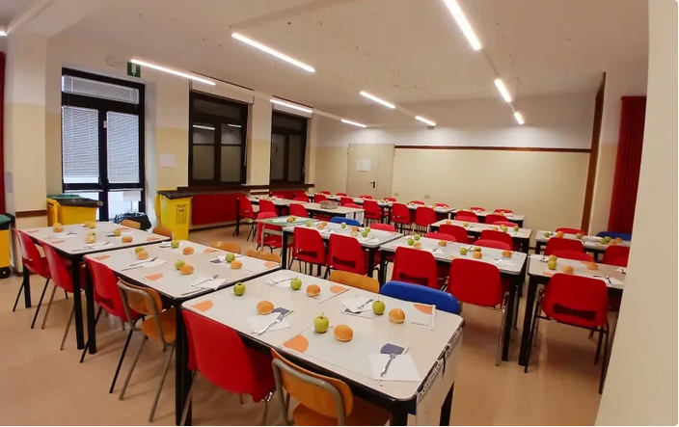
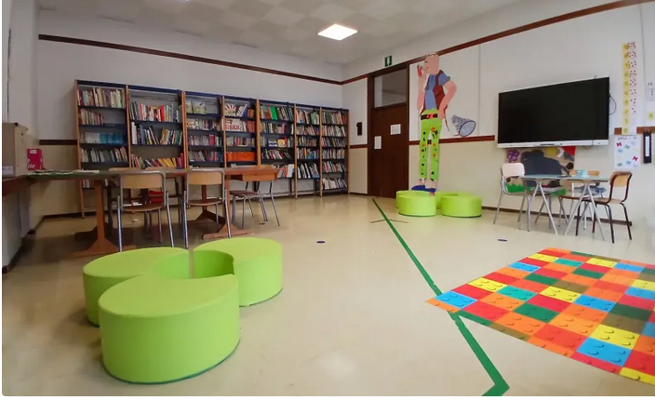
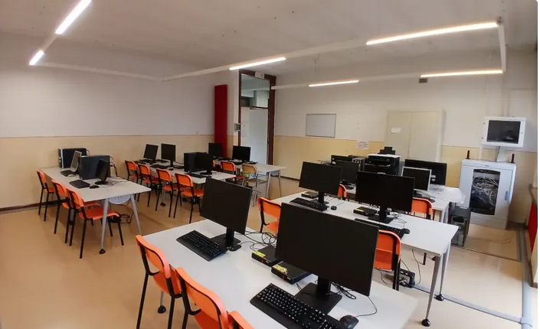
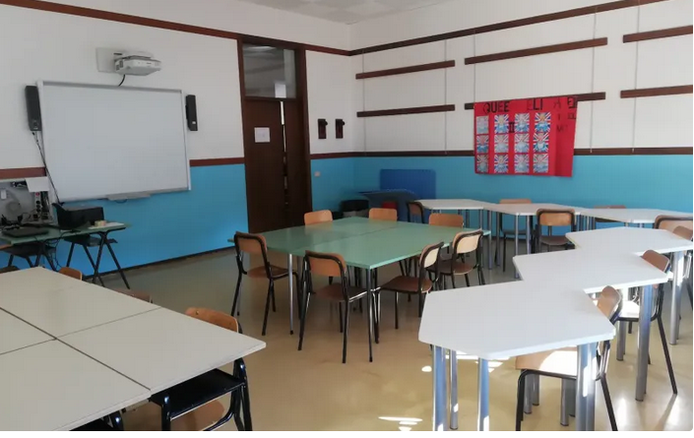
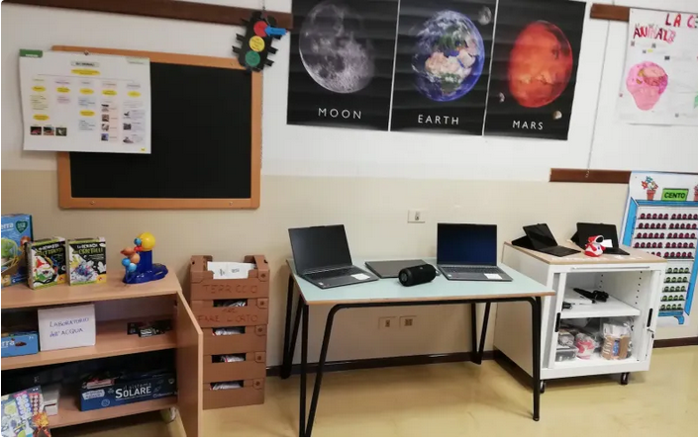

Slide 16
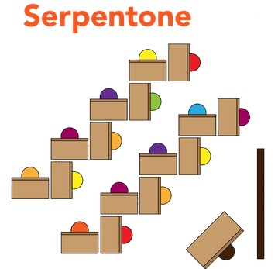
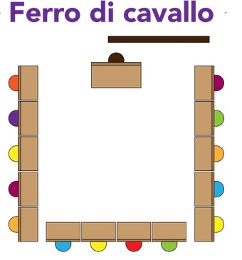
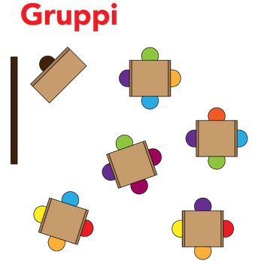
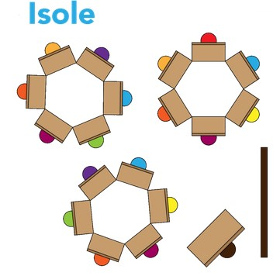
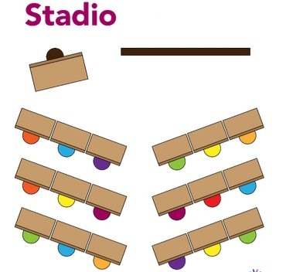
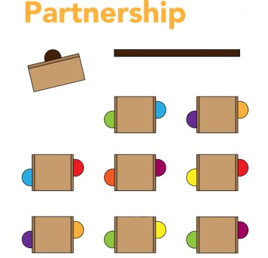
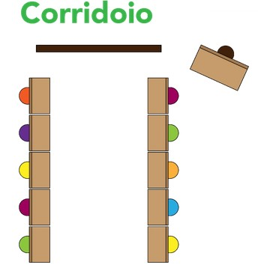
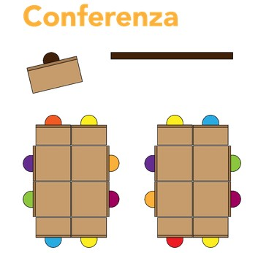
SETTING D'AULA
L'organizzazione dello spazio dell'aula e dell'arredamento sono elementi che incidono sull'apprendimento, sulla gestione della classe e la relazione tra pari.

Slide 17

SPAZI INTERNI
SCIENZE DELLA FORMAZIONE PRIMARIA
TIROCINIO SECONDO ANNO – T1
ESERCITAZIONE FASE 2 DELLA GRIGLIA
1.Osservare i disegni con le diverse disposizioni dei banchi e abbinarli alla descrizione della slide 18.
2. Scegliere 2 setting d'aula e ipotizzare le possibili attività didattiche.

Slide 18
FASE 2- tempo max 20 minuti
Abbinare la descrizione A.B.C.D.E.F.G.H. ai setting d'aula presentati
A: utile per lezioni frontali e discussioni in classe, permette di vedersi tutti in volto, di focalizzare l’attenzione degli studenti sulla LIM e agevola l’interazione con lo strumento, il docente e i compagni. Questo assetto può creare difficoltà nella visualizzazione per chi è vicino alla porta o alla finestra.​
F: assetto che funziona meglio per tipologie di lezione dove bisogna porre attenzione all’insegnante.
Consente all’insegnante di vedere cosa fa ognuno degli studenti e viceversa.
Può risultare inadatto per classi numerose, perché gli studenti seduti nelle file dietro avrebbero problemi di visibilità, sia dell’insegnante che della lavagna.
D: pone l’attenzione sull’insegnante che può muoversi liberamente tra le due file di banchi posti frontalmente.
Funziona meglio con classi piccole ed è ideale per le discussioni e letture in classe, garantisce una maggiore attenzione verso l’insegnante.
Questa configurazione occupa spazio all’interno dell’aula rendendola inadatta a classi più numerose e può ostacolare i lavori di gruppo.
G: ideale per tipologie di lezioni in cui gli studenti sono tenuti a collaborare tra di loro, permettendo di lavorare più facilmente con il compagno e garantendo meno distrazioni rispetto ad una disposizione a gruppi.
B: questa disposizione favorisce la socializzazione ed integrazione di ragazzi con difficoltà di varia natura.
Non favorisce linee di fuga in caso di incendio e anche in questo caso ci sono problemi di illuminazione.
E: ottimale per l’apprendimento cooperativo: la classe è suddivisa in piccoli gruppi stabiliti dal docente e in funzione dell’attività da svolgere. Disposizione che consente agli studenti il confronto. Crea senso di unità e responsabilità e può essere usata per assegnare ad ognuno un compito ed organizzare una gerarchia di leadership.
C: questa configurazione simula un possibile futuro ambiente lavorativo e permette agli studenti di prepararsi fin da subito a parlare in pubblico e a turni, rispettando i tempi e le opinioni dei compagni.
Si adatta meglio a classi più piccole, supportando il dialogo di gruppo e quello di coppia.
Potrebbe rendere la discussione più caotica per classi numerose.
H: disposizione usata per l’apprendimento cooperativo, per facilitare la socializzazione e l’interazione tra gli studenti, valida per classi poco numerose. Permette all’insegnante di girare tra i gruppi e svolgere attività di tutoring e assistenza.
È poco agevole in caso di spiegazione dell’insegnante o di copiatura dalla lavagna.

Slide 19
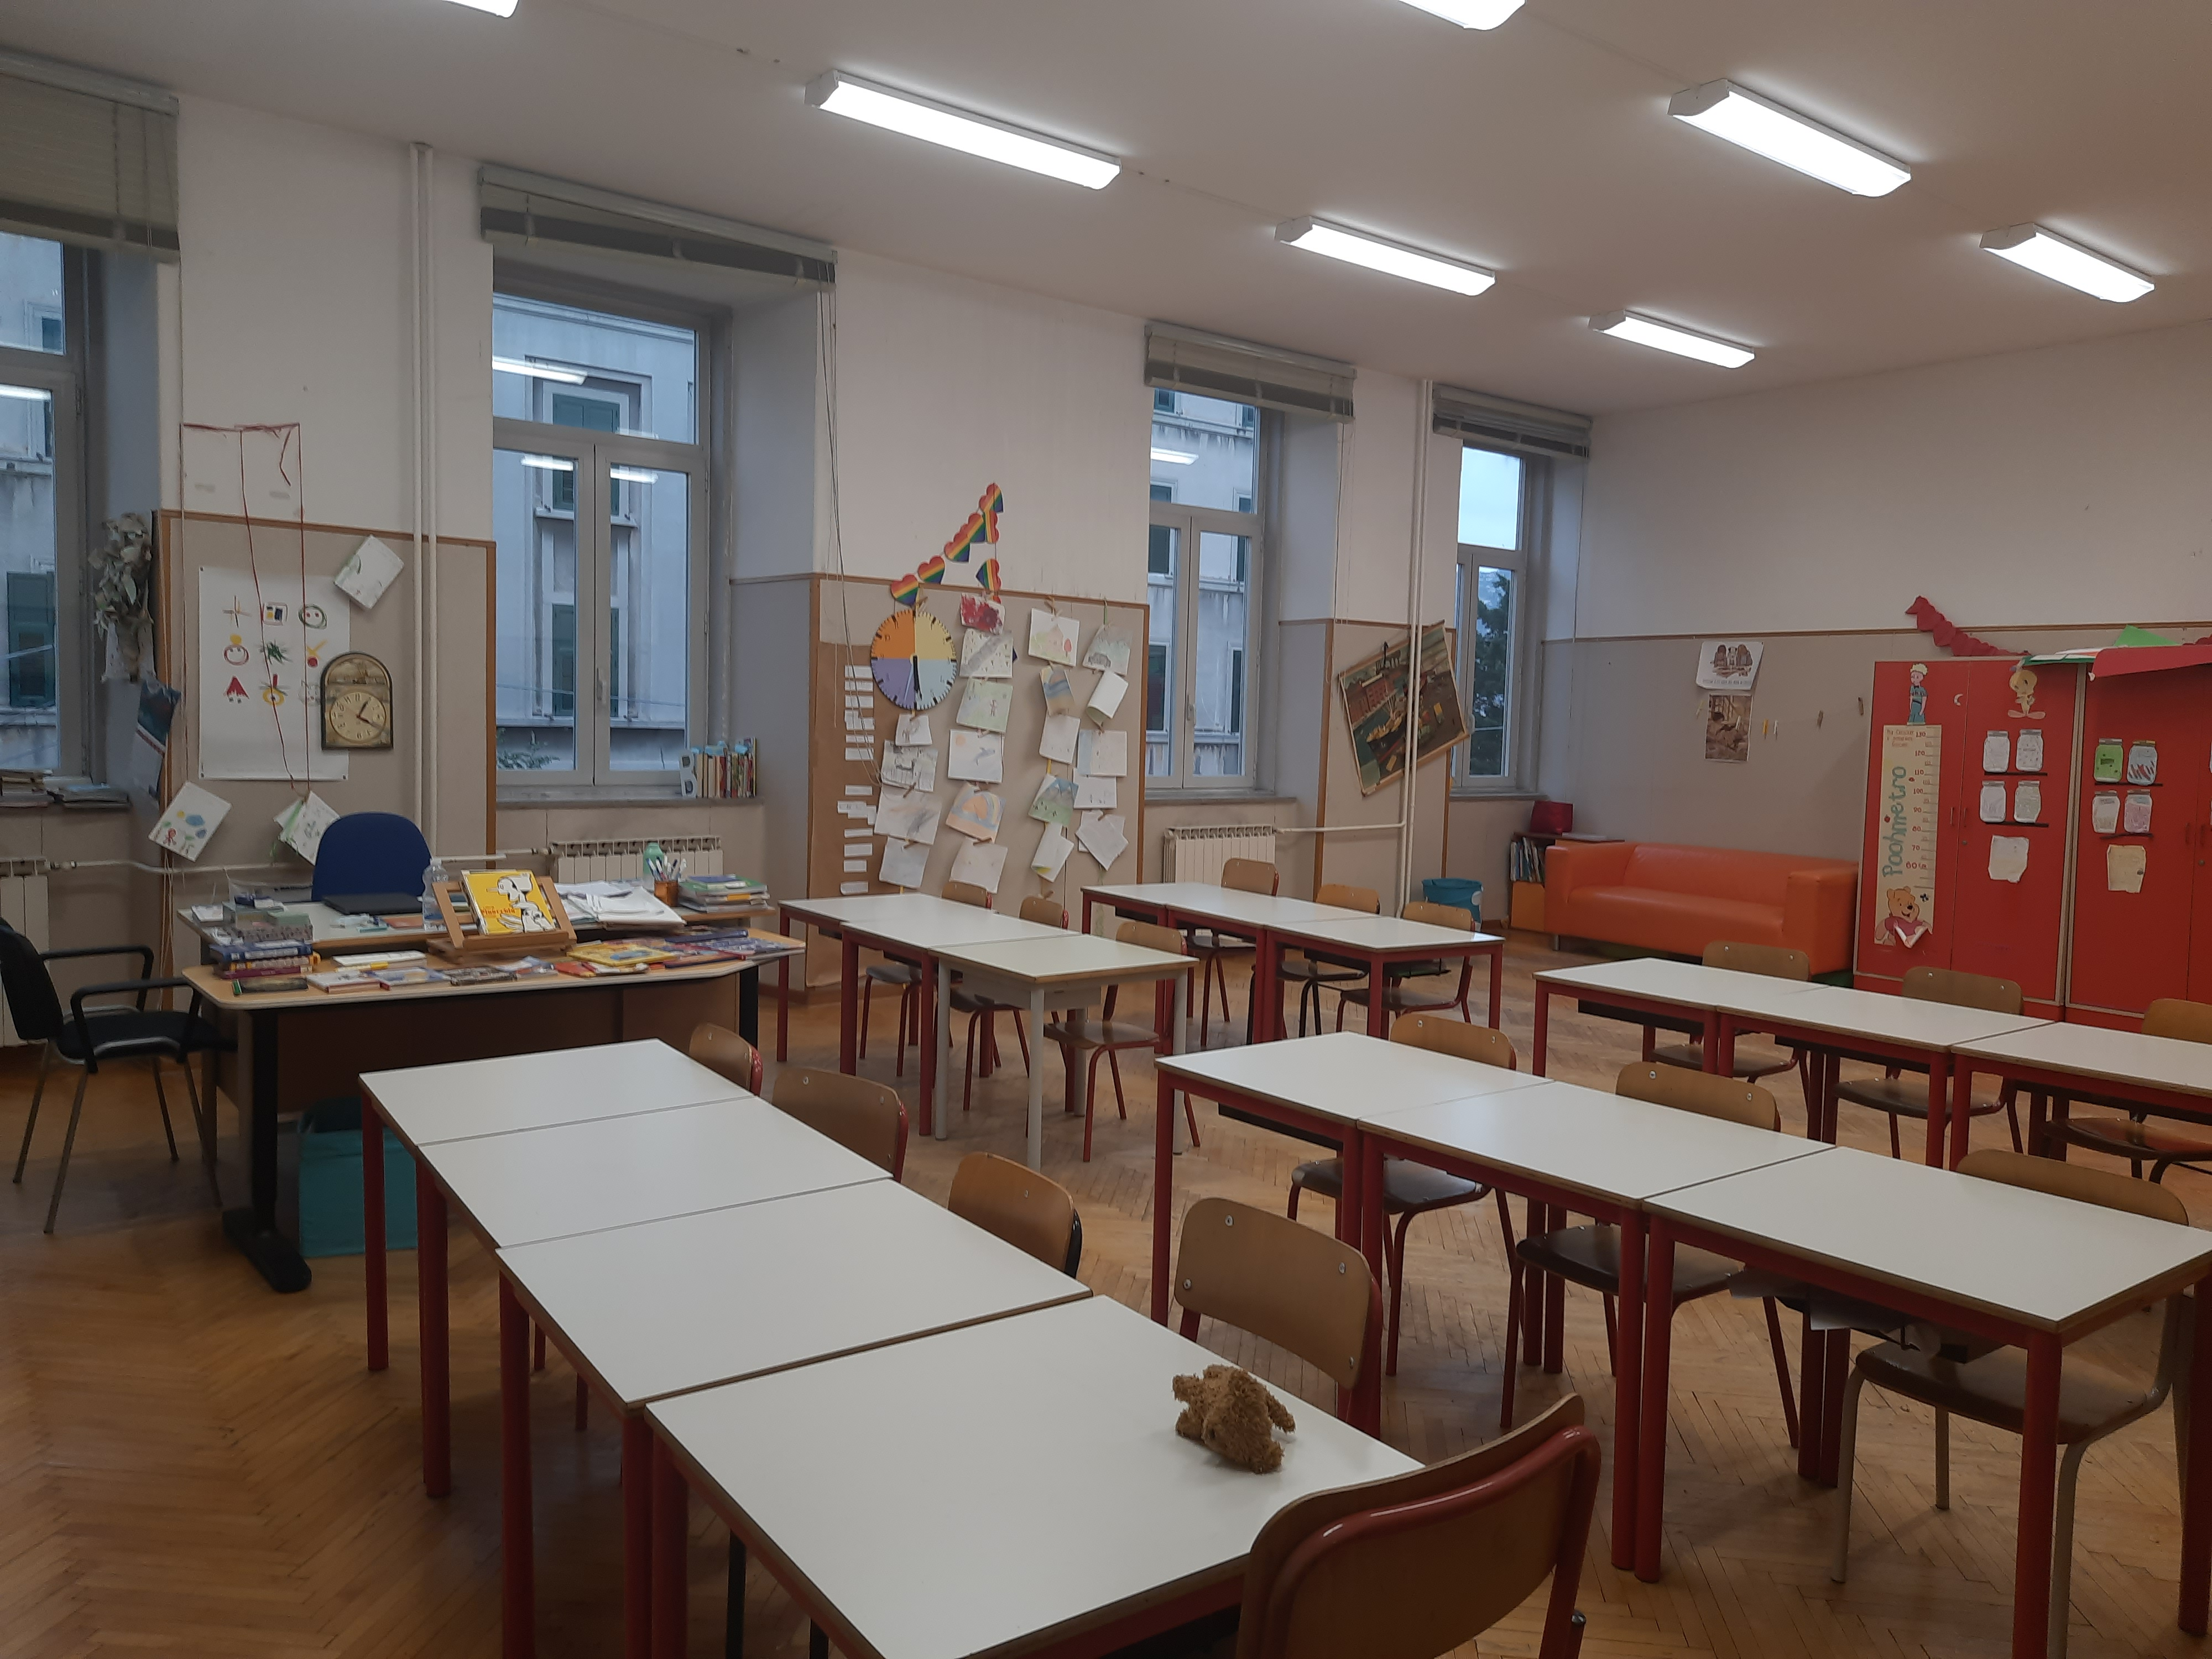
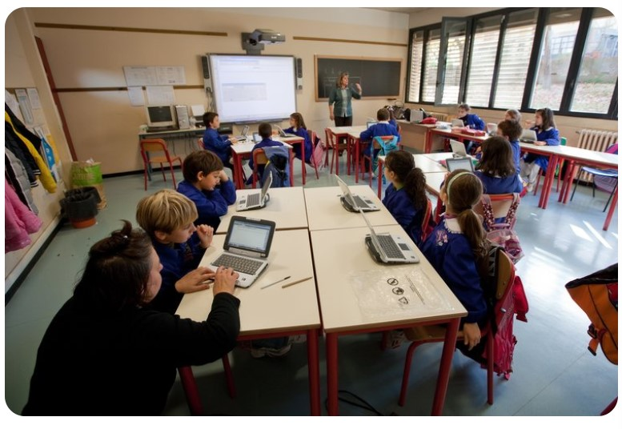
SCIENZE DELLA FORMAZIONE PRIMARIA
TIROCINIO SECONDO ANNO – T1
FASE 2: confronta i due spazi classe

Slide 20



CURRICOLO IMPLICITO-ORARIO DI FUNZIONAMENTO SETTIMANALE
SCIENZE DELLA FORMAZIONE PRIMARIA
TIROCINIO SECONDO ANNO – T1
TEMPO NORMALE
TEMPO PROLUNGATO
TEMPO PIENO
da 27 ad un massimo di 30 ore
L'orario dei docenti è di 22 ore settimanali di lezione in classe + 2 ore di programmazione di team
Per assicurare l’accoglienza e la vigilanza degli alunni, gli insegnanti sono tenuti a trovarsi in classe 5
minuti prima dell’inizio delle lezioni.
Insegnante in un'unica classe (prevalente) oppure su più classi

Slide 21
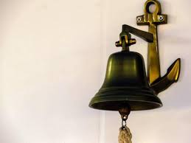


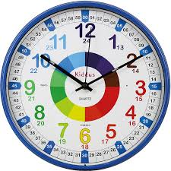
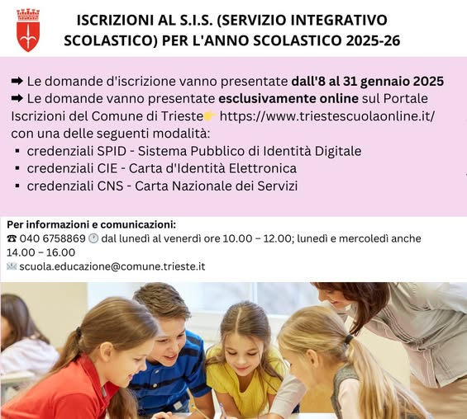
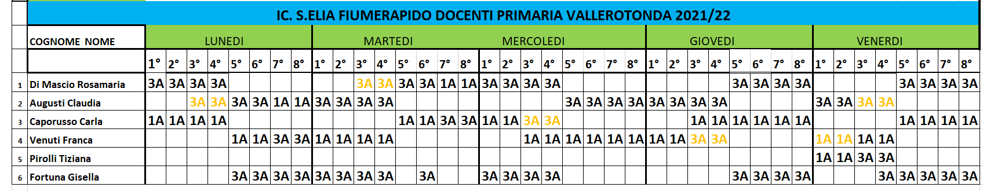
ORGANIZZAZIONE DEI TEMPI
SCIENZE DELLA FORMAZIONE PRIMARIA
TIROCINIO SECONDO ANNO – T1
La campanella di inizio lezione può essere tra le 8 e le 8:15
2 quadrimestri oppure 3 trimestri (lo decide il Collegio Docenti)
Campanella di fine lezione TO 13:24/13:34 TP 16:00
gestire autonomamente le proprie attività didattiche, organizzative, di ricerca e sperimentazione, nel rispetto delle norme nazionali
Momenti orari
Ore da 60 minuti
Ore da 50 minuti
Ore da 45 minuti
Possibilità di avere a pagamento il servizio di preaccoglimento e prolungamento
Orario docenti

Slide 22
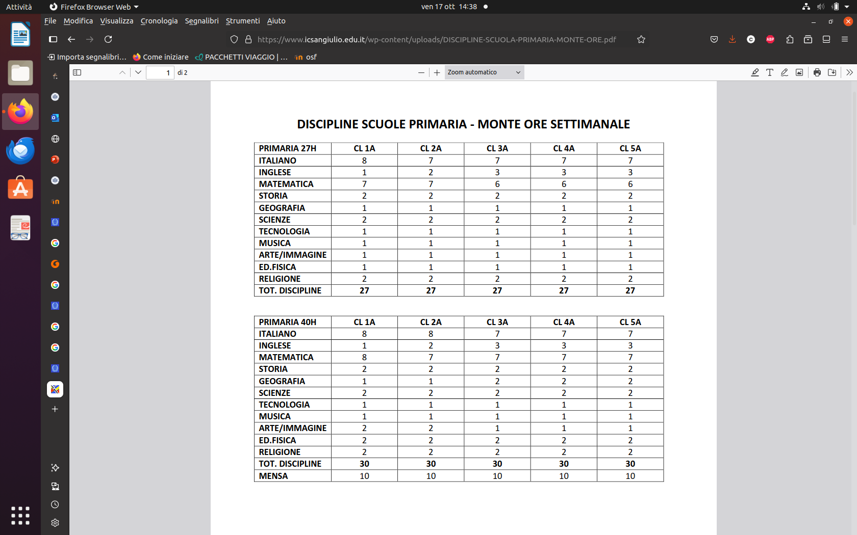
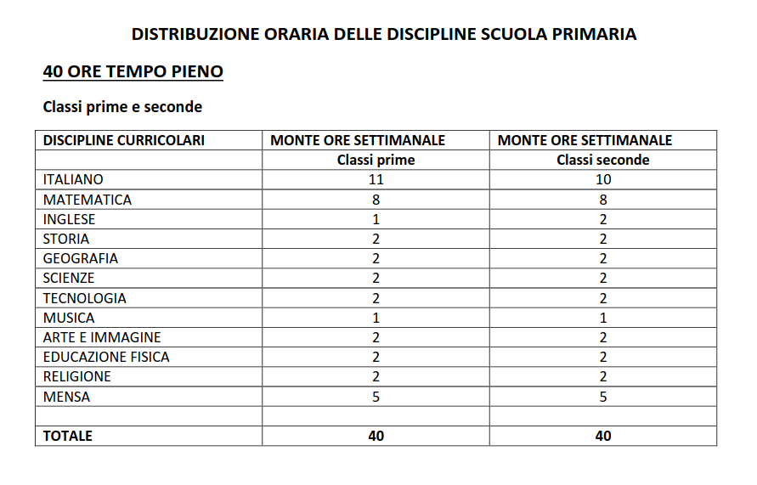
SCIENZE DELLA FORMAZIONE PRIMARIA
TIROCINIO SECONDO ANNO – T1
AUTONOMIA E... monte orario delle discipline
Istituto Y
Istituto X

Slide 23
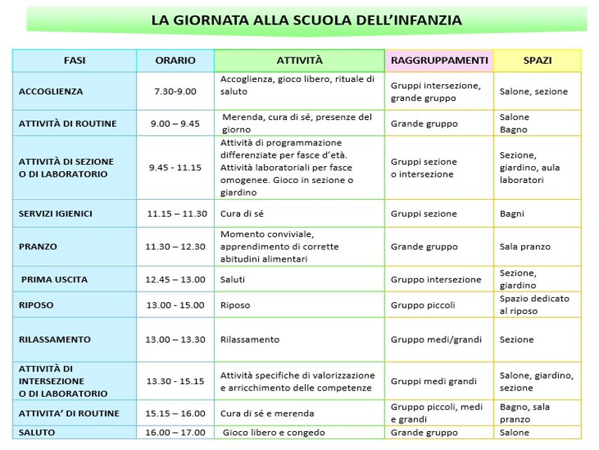
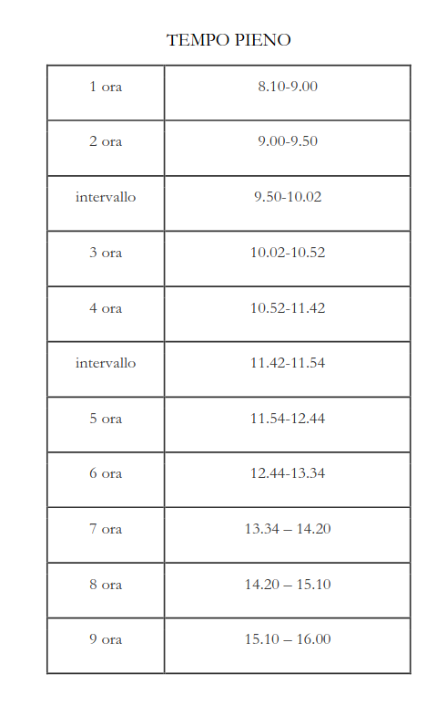

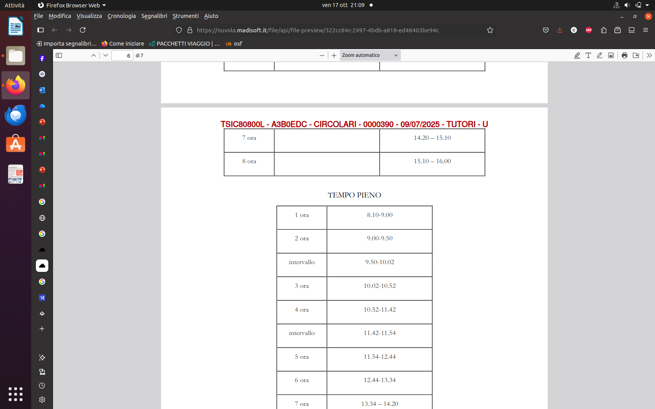
ORGANIZZAZIONE DEI TEMPI
SCIENZE DELLA FORMAZIONE PRIMARIA
TIROCINIO SECONDO ANNO – T1
SCUOLA PRIMARIA

Slide 24
SCIENZE DELLA FORMAZIONE PRIMARIA
TIROCINIO SECONDO ANNO – T1
ESERCITAZIONE: video attività
TEMPI
FASE 3 DELLA GRIGLIA

Slide 25
SCIENZE DELLA FORMAZIONE PRIMARIA
TIROCINIO SECONDO ANNO – T1
I LIBRI DI TESTO
Adottati dal Collegio dei docenti in base alle scelte degli insegnanti di ciascuna classe.
Gratuiti per gli alunni e la spesa per l’acquisto è a carico dei Comuni.
Il Collegio dei docenti può anche deliberare per l’adozione alternativa al libro di testo e dotare la classe e la scuola di una pluralità di libri.
https://dbookeasy.giuntiscuola.it/inglese/i-like-english-gold/

Slide 26


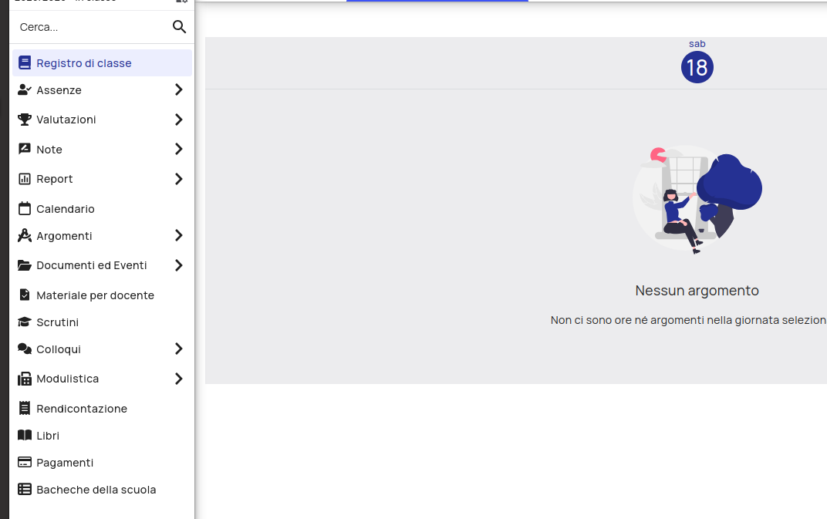


IL REGISTRO ELETTRONICO
permette di gestire presenze, assenze, voti, compiti, comunicazioni tra scuola e famiglia e altre attività didattiche tramite un portale web o un'app

Slide 27
SCIENZE DELLA FORMAZIONE PRIMARIA
TIROCINIO SECONDO ANNO – T1
I DOCUMENTI DI VALUTAZIONE
I giudizi descrittivi sono correlati ad una scala aggettivale
Insufficiente
Sufficiente
Discreto
Buono
Distinto
Ottimo ​
​
-
Il Documento di valutazione contiene anche una descrizione del processo e del livello globale di sviluppo degli apprendimenti e un giudizio sintetico sul comportamento.

Slide 28
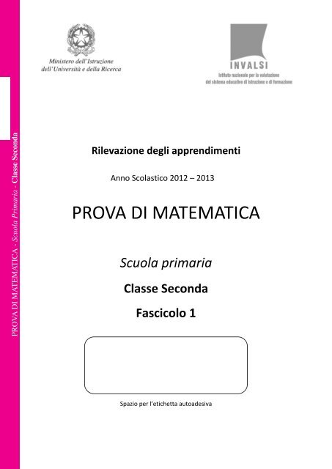
SCIENZE DELLA FORMAZIONE PRIMARIA
TIROCINIO SECONDO ANNO – T1
LE PROVE INVALSI
INVALSI= Istituto Nazionale per la Valutazione del Sistema Educativo di Istruzione e di Formazione
Nelle classi 2ª e 5ª gli alunni partecipano alle rilevazioni nazionali sugli apprendimenti in italiano e matematica (in 5ª anche in inglese).
Le prove sono standardizzate e obbligatorie. Misurano le competenze acquisite dagli studenti.
NON ESPRIMONO UNA VALUTAZIONE del singolo alunno.
Forniscono informazioni sulle pratiche didattiche del sistema scolastico e aiutano a capire cosa migliorare.

Slide 29
SCIENZE DELLA FORMAZIONE PRIMARIA
TIROCINIO SECONDO ANNO – T1
LA CERTIFICAZIONE DELLE COMPETENZE
Al termine della quinta classe viene rilasciata una certificazione delle competenze acquisite nel corso del quinquennio in cui vengono inseriti i livelli raggiunti (iniziale, base, intermedio, avanzato) definiti dalle lettere A B C D.
https://old.istruzioneveneto.gov.it/wpusr/wp-content/uploads/2017/03/Modello-scheda-primo-ciclo.doc

Slide 30
SCIENZE DELLA FORMAZIONE PRIMARIA
TIROCINIO SECONDO ANNO – T1
LA LIBERTÀ DI INSEGNAMENTO
La libertà d’insegnamento è un principio stabilito dalla Costituzione italiana (art.33), da esso discende la libertà di scelta metodologica dei docenti.
È intesa come “autonomia didattica” diretta e funzionale a una “piena formazione della personalità degli alunni”, titolari di un vero e proprio “diritto allo studio.”
Non è libertà fine a se stessa
La scelta e l’utilizzazione dei metodi e dei materiali didattici deve essere coerente con il PTOF della scuola che, a sua volta, deve essere progettato in coerenza con gli obiettivi educativi indicati per i vari indirizzi e livelli di studio a livello nazionale.
NB: Ferma restando la libertà di insegnamento, le Indicazioni nazionali per il curricolo del 2012 individuano alcune impostazioni metodologiche di fondo, come, per esempio, la valorizzazione dell’esperienza e delle conoscenze degli alunni, la promozione di attività di esplorazione e scoperta, l’incoraggiamento all’apprendimento cooperativo, lo sviluppo della consapevolezza del proprio modo di apprendere, la realizzazione di percorsi in forma di laboratorio.

Slide 31
SCIENZE DELLA FORMAZIONE PRIMARIA
TIROCINIO SECONDO ANNO – T1
LINGUA DI INSEGNAMENTO
Lingua italiana​ (lingua ufficiale)
Lingua straniera-LS (Inglese)​
Lingue territoriali: FVG Lingua Friulana, Lingua Slovena, Lingua Tedesca​
Istruzione in Lingua Slovena http://www.usrfvg.gov.it/it/home/menu/uffici/ufficio-scuole-slovene/presentazione/

Slide 32
SCIENZE DELLA FORMAZIONE PRIMARIA
TIROCINIO SECONDO ANNO – T1
LE FIGURE PROFESSIONALI IN CLASSE
Insegnante di sostegno contitolare della classe, progetta, realizza e verifica gli interventi idonei per supportare gli alunni certificati
Insegnate specializzato/specialista (es. inglese)
Educatore professionale si occupa di alunni certificati con compiti di promozione della sua autonomia, socializzazione e recupero di potenzialità
Esperto esterno: ( psicologi, formatori con particolari competenze e conoscenze)
Docente specialista di educazione fisica (Legge 234/2021)
Insegnante di religione nominato dalla CEI
Insegnante di attività alternativa alla religione cattolica
Insegnante di lingua minoritaria (legge nazionale 482/99, leggi regionali Trentino Alto Adige, FVG)
Docente italiano L2 lavora con alunni NAI e/o con alunni di altre nazionalità per bisogni linguistici
Mediatore linguistico-culturale esperto interculturale che favorisce lo scambio culturale fra le differenti culture presenti nella classi

Slide 33
ELEMENTI IN COMUNE CON LA SCUOLA DELL' INFANZIA
FIGURE PROFESSIONALI
IRC
Programmazione integrata nel curricolo, in coerenza con le Indicazioni Nazionali.
Centralità dell’esperienza, del dialogo e del vissuto dei bambini.
Insegnante specializzato o con titolo riconosciuto (idoneità diocesana).
Collaborazione con i docenti di sezione/classe per attività interdisciplinari.
Finalità educative condivise: promuovere valori di convivenza, rispetto, solidarietà e conoscenza delle tradizioni religiose.
Presenza del coordinatore e del Dirigente scolastico.
Collaborazione tra insegnanti (continuità verticale tra ordini di scuola).
Eventuale supporto di figure specialistiche (sostegno, IRC, esperti di lingua o di attività laboratoriali).
Personale ATA per assistenza, cura e sicurezza degli ambienti.
Docenti con funzione educativa e didattica.
ARC
Educazione alla cittadinanza e alla pace e promozione di valori di convivenza e rispetto reciproco
Attività laboratoriali e ludiche con approccio esperienziale e inclusivo
Uso di linguaggi espressivi (arte, narrazione, gioco)
Riflessione su temi etici e sociali
Collaborazione tra docenti per coerenza educativa
Attenzione ai bisogni individuali e inclusione di tutti
INGLESE L.S.
REGISTRO
INCLUSIONE
Approccio ludico, multisensoriale e orale.
Attività basate su canti, storie, routine e situazioni comunicative autentiche.
Finalità: familiarizzare con suoni e parole della lingua, sviluppare atteggiamenti positivi verso l’apprendimento linguistico.
Collaborazione tra docenti (continuità nel percorso verticale).
Avvio precoce all'apprendimento della lingua attraverso il gioco e la comunicazione
Rilevazione di presenze, attività svolte, osservazioni, uscite, comunicazioni scuola-famiglia.
Supporto alla progettazione e alla valutazione.
Nelle scuole digitalizzate: uso di registro elettronico per entrambe le sezioni.
Strumento di documentazione del percorso educativo e didattico.
Attenzione ai Bisogni Educativi Speciali (BES) e alla personalizzazione del percorso.
Collaborazione con insegnanti di sostegno e specialisti esterni.
Elaborazione e attuazione di PEI o PDP, dove necessario.
Coinvolgimento delle famiglie e del team docente.
Clima accogliente, partecipativo e relazionale.
Centralità del bambino e valorizzazione delle differenze

Slide 34
RICORDA CHE...
GLI OBBLIGHI DI SERVIZIO DEI DOCENTI SI ARTICOLANO IN:
1. Attività di insegnamento; 2. Attività di supporto organizzativo e didattico; 3. Attività funzionali all'insegnamento; 4. Attività aggiuntive.
ATTIVITÀ FUNZIONALI ALL'INSEGNAMENTO (art. 44 CCNL 2019-2021)
ATTIVITÀ AGGIUNTIVE E ORE ECCEDENTI (art. 45 CCNL 2019-2021)
Le attività aggiuntive sono tutte quelle ritenute necessarie per la realizzazione del Piano Triennale dell’Offerta Formativa. Le attività aggiuntive di carattere organizzativo sono stabilite dal Dirigente scolastico, quelle di carattere educativo didattico dal Collegio docenti.
40 ore funzionali destinate al Collegio docenti e sue articolazioni
40 ore funzionali destinate a Consigli di classe, interclasse, intersezione

